Slide 1
Assemblée Générale Ordinaire
30 Novembre 2018
Bienvenue

Slide 2
Rapport moral du Président
Rapport financier de l’année 2017-2018
Élections au Conseil d’Administration
Budget de l’année 2018-2019
Présentation du 1er bilan du Partenariat avec « LA RESIDENCE »
Intervention du Maire Adjoint aux Sports et aux Bâtiments Municipaux
Les rendez-vous 2018-2019

Slide 3
+
Assemblée Générale
Le rendez-vous annuel important pour valider ce qui a été fait et construire l’avenir.
Un moment d’échanges et de partages.
Merci aux personnes présentes ou représentées
3

Slide 4
Projet « SPORTS-AMBITIONS 2016-2020 » « DEVENEZ ACTEURS DE VOTRE ASSOCIATION »
Rappel des objectifs 2017- 2018
Poursuivre l’optimisation du fonctionnement du CA
Développer la compétition
Administrer et faire vivre le site Web et la page Facebook
Encourager la formation interne
Développer le partenariat avec notre sponsor
Avoir 75 adhérents en GAM
Faire 2 tournois internes.
Améliorer le classement des jeunes.
Renforcer le lien avec les Etablissements scolaires
Avoir 12 adhérents en Mini Gym
Développer les compétitions
Améliorer les conditions matérielles de pratique
Encourager la consultation des informations sur le site et sur FB
Investir sur des tenues club

Slide 6
Analyse Adhérents GAM 2018 - 2019

Slide 7
Analyse plus fine de l’évolution des adhérents du BADMINTON
 | 2015-2016 | 2016-2017 | 2017-2018 | 2018-2019 (en cours)
joueurs | 205 | 241 | 208 | 203
age moyen | 30.3 | 30.3 | 29 | 29,7
hommes | 151 | 167 | 135 | 126
femmes | 54 | 74 | 73 | 77
compétiteurs | 80 | 91 | 79 | 67
loisirs | 125 | 150 | 129 | 136
Classements
National | 0 | 0 | 0 | 0
Régional | 1 | 3 | 0 | 0
Départ. | 10 | 20 | 23 | 77
Promotion | 77 | 78 | 69 | 53
NC | 114 | 140 | 116 | 123

Slide 8
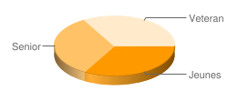
Analyse plus fine de l’évolution des adhérents du BADMINTON
2016-2017
2017-2018
2018-2019

Slide 9
Une PRIORITE SUR LES JEUNES : Nous avons confirmé la 3ème étoile dans la Labellisation 2018
Sur les 27 clubs du Val d’Oise : 16 clubs Etoilés
5 Etoiles | Ermont
4 Etoiles | Ezanville
3 Etoiles | Cergy, Herblay, Jouy Le Moutier, Pontoise, Goussainville
2 Etoiles | 6 clubs
1 Etoiles | 3 clubs
« Club qui structure son école de jeunes en s’appuyant prioritairement sur le Dispositif Jeunes ».

Slide 10
gymnastique masculine 2017 – 2018
Lancement de la MINI GYM
Fort renouvellement des adhérents

Slide 11
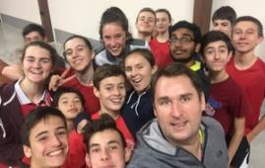
RESULTATS 2017 – 2018 de BADMINTON
Jeunes
2 titres de champion du Val d’Oise
6 titres de Vice-champion du Val d’Oise
Stages
Interclubs Séniors
En 2017-2018 : 1 équipe mixte et 2 équipes masculines
En 2018-2019 : 2 équipes mixte et 3 équipes masculines
Inter Clubs Vétérans
7 équipes engagées (Ermont (2), Eragny, Jouy le Moutier, Cergy, Méry, Herblay
2ème derrière ERMONT
Pour 2018 – 2019 : 2 équipes d’HERBLAY , toujours 7 équipes mais seulement 3 clubs

Slide 12
SYNTHESE 2017 - 2018
QUESTIONS SUR LE RAPPORT
MORAL DU PRESIDENT ?
APPROBATION ?

Slide 13
Rapport moral du Président
Rapport financier de l’année 2017-2018
Élections au Conseil d’Administration
Budget de l’année 2018-2019
Présentation du 1er bilan du Partenariat avec « LA RESIDENCE »
Intervention du Maire Adjoint aux Sports et aux Bâtiments Municipaux
Les rendez-vous 2018-2019

Slide 14
LES DEPENSES 2017 - 2018 Budget : 83 160 € REALISEES : 78 842 €

Slide 15
LES DEPENSES 2017 - 2018 Budget : 83 160 € REALISEES : 78 842 €

Slide 16
LES RECETTES 2016 -2017 Budget : 83 160 € REALISEES : 81 336 €

Slide 17
LES RECETTES 2016 -2017 Budget : 83 160 € REALISEES : 81 336 €

Slide 18
Rapport financier 2017 - 2018
Résultat + 2 494 €
QUESTIONS SUR LE RAPPORT
FINANCIER 2017 - 2018?
APPROBATION DES COMPTES 2017 – 2018 ?

Slide 19
Rapport moral du Président
Rapport financier de l’année 2017-2018
Élections au Conseil d’Administration
Budget de l’année 2018-2019
Présentation du 1er bilan du Partenariat avec « LA RESIDENCE »
Intervention du Maire Adjoint aux Sports et aux Bâtiments Municipaux
Les rendez-vous 2018-2019

Slide 20
Situation des MANDATS
 | Prénom | Nom | Rôle | Elu jusqu'en | Situation
1 | Laurent | BRICOUT | Administrateur | 2020
2 | Alain | CATHELIN | Trésorier | 2020
3 | Philippe | CERISIER | Président | 2018 | Candidat
 | Mickael | DALENCOURT | Administrateur | 2019 | Démissionnaire
4 | Aliénor | FAURE | Trésorier adjointe | 2020
5 | Christophe | FROMENT | Administrateur | 2018 | Candidat
 | Pierre | GOFFINET | Administrateur | 2018 | Ne se représente pas
6 | Alain | GOURINEL | Administrateur | 2020
7 | Sandrine | LORIN | Administrateur | 2019
 | Isabelle | MALABA | Vice-Présidente Gymnastique | 2018 | Ne se représente pas
8 | Sébastien | SOUCHET | Vice-Président Badminton | 2019
9 | Gilles | CASTEL |  |  | Candidat
10 | Nathalie | PASTRESSE
11
12

Slide 21
Rapport moral du Président
Rapport financier de l’année 2017-2018
Élections au Conseil d’Administration
Budget de l’année 2018-2019
Présentation du 1er bilan du Partenariat avec « LA RESIDENCE »
Intervention du Maire Adjoint aux Sports et aux Bâtiments Municipaux
Les rendez-vous 2018-2019

Slide 22
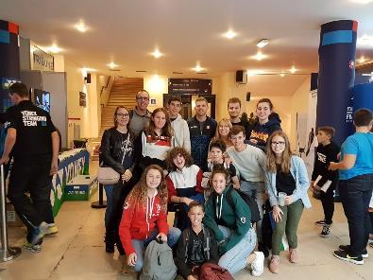

Slide 23
Sans oublier …
2 Tournois interne
Le championnat du VO Seniors
Les journées des IC vétérans
Les Rencontres à domicile des IC Séniors
Les rencontres Jeunes
Les stages Jeunes

Slide 24
Rapport moral du Président
Rapport financier de l’année 2017-2018
Élections au Conseil d’Administration
Budget de l’année 2018-2019
Présentation du 1er bilan du Partenariat avec « LA RESIDENCE »
Intervention du Maire Adjoint aux Sports et aux Bâtiments Municipaux
Les rendez-vous 2018-2019

Slide 25
LES DEPENSES 2018 - 2019 Budget : 81 450 €

Slide 26
LES recettes 2018-2019 Budget : 81 450 €

Slide 27
QUESTIONS SUR LE BUDGET
2018 - 2019?
APPROBATION DU BUDGET 2018 – 2019 ?

Slide 28
Rapport moral du Président
Rapport financier de l’année 2017-2018
Élections au Conseil d’Administration
Budget de l’année 2018-2019
Présentation du 1er bilan du Partenariat avec « LA RESIDENCE »
Intervention du Maire Adjoint aux Sports et aux Bâtiments Municipaux
Les rendez-vous 2018-2019

Slide 29
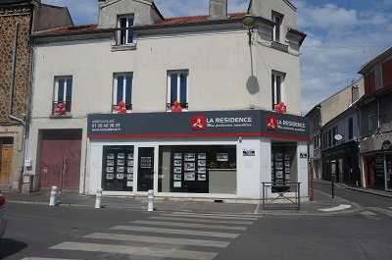
http://www.laresidence.fr/nos-agences-immobilieres-herblay

Slide 30
Partenariat avec « LA RESIDENCE »
Partenariat de 3 ans.
Réalisé :
Une banderole 5m x 1,5m pour affichage permanent aux Beauregards
2 Kakemono ou Roll-up standards 85x200mm
Tenues de Badminton avec logos
Participation aux bons d’achat Tournoi
Autres animations en cours de réflexion

Slide 31
Daniel Lemoine
Adjoint au Maire délégué au sport, aux bâtiments municipaux et conseiller communautaire

Slide 32
Interrogations et Messages forts pour la municipalite
Problème de température dans la salle de Gymnastique au gymnase des Fontaines .
Problèmes de nettoyage du sol aux Beauregards
Des structures sportives de plus en plus saturées …. Le nouveau gymnase
Ne pas relâcher les efforts pour permettre aux clubs de développer leurs projets et les soutenir pour :
Disposer de créneaux,
Permettre la découverte des sports dans les Ecoles Elémentaires.
Organiser des manifestations sportives.

Slide 33
Loc Gopalakrisna
Président du CDBVO

Slide 34
Un grand merci aux
Elus d’HERBLAY
Services de la Ville
Adhérents
Parents
Administrateurs
Entraineurs
Les Partenaires
BONNE SAISON 2018 -2019

Slide 35
MERCI POUR VOTRE PARTICIPATION
+

